Slide 1
触摸开关点灯

Slide 2
触摸开关点灯
动手点亮一盏灯
我们还能怎么玩

Slide 3
动手点亮一盏灯

Slide 4
动手实验
准备杜邦线两根（红色1个，黑色1个）
Led灯一个
电阻一个
面包板一个

Slide 5
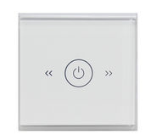
背景
触摸开关，是科技发展进步的一种新兴产品。他一般是指应用触摸感应芯片
原理设计的一种墙壁开关，是传统机械按键式墙壁开关的换代产品。
能实现更智能化、操作更方便的触摸开关有传统开关不可比拟的优势，
是目前家居产品的非常流行的一种装饰性开关。

Slide 6
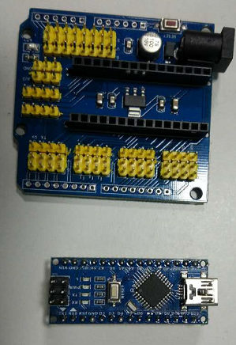
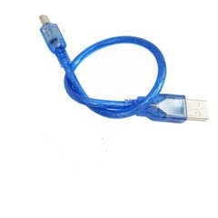
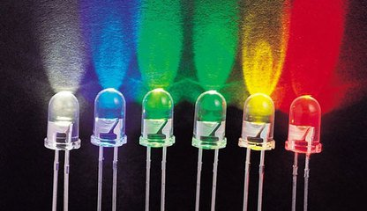
一起认识新材料
usb 连接线
Arduino nano模块
LED灯
USB连接线
连接CoreUSB和电脑，将程序加载到模块中，也可通过电脑给应用供电
Arduino nano
核心模块
相当于人的大脑
单色LED灯
分别发出红色、黄色、绿色的光

Slide 7
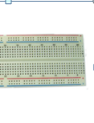
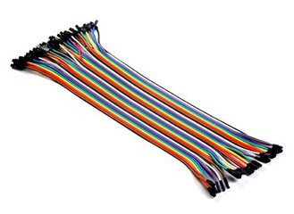
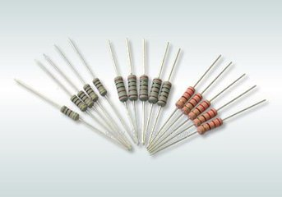
一起认识新材料
面包板
电阻
杜邦线
电子元器件可根据需要随意插入或拔出，免去了焊接，节省了电路的组装时间，而且元件可以重复使用非常适合电子电路的组装、调试和训练。
电阻是一个限流元件，接入电路中之后它可限制通过它所连支路的电流大小
杜邦线可用于面包板的引脚扩展，增加实验项目等。可以非常牢靠地和插针连接，无需焊接，可以快速进行电路试验

Slide 8
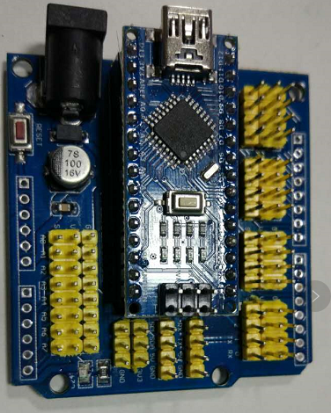
动手实验
把arduino 核心模块和扩展模块拼接起来， 如右下图

Slide 9
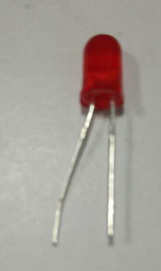
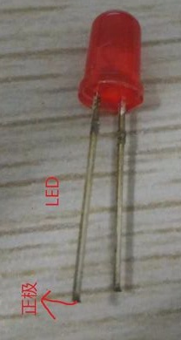
LED灯
下图led 灯的左边是正极，右边是负极。

Slide 10
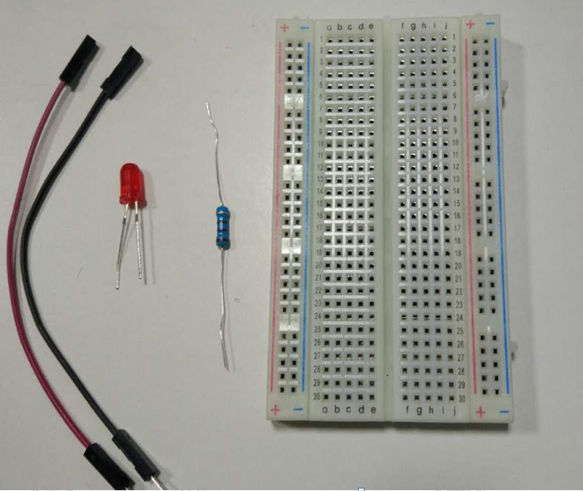
动手实验
准备杜邦线两根（红色1个，黑色1个）
Led灯一个
电阻一个
面包板一个

Slide 11
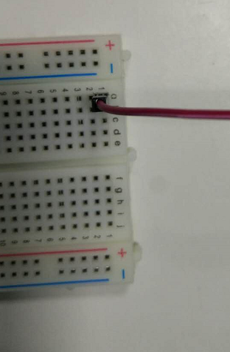
动手实验
把红色杜邦线接到第一排、第一列的交叉处（ a-1 ）

Slide 12
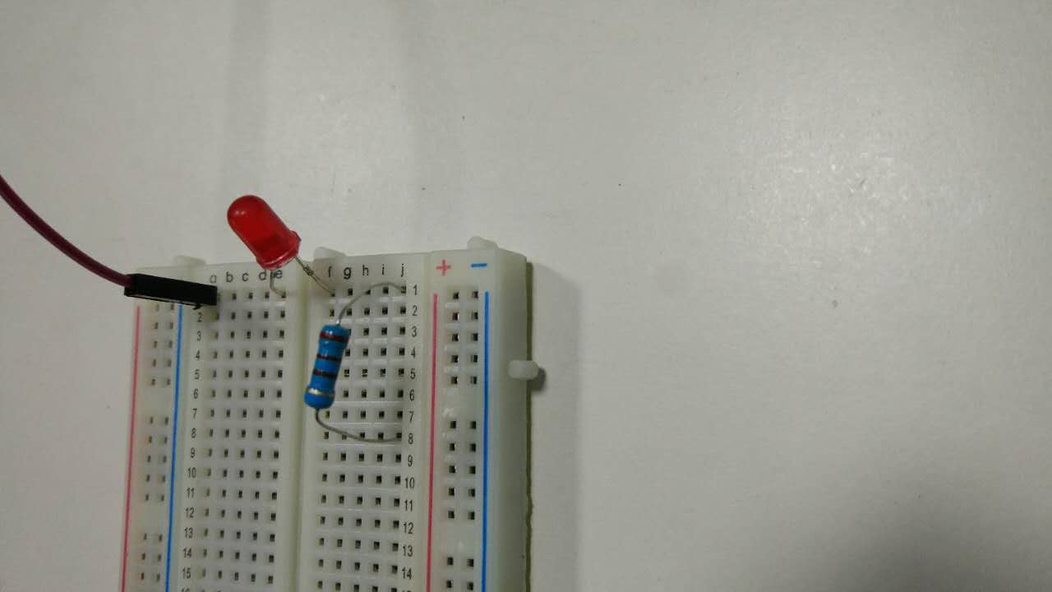
动手实验
把电阻的两端分别接到（ j-1 ）和（j-8）

Slide 13
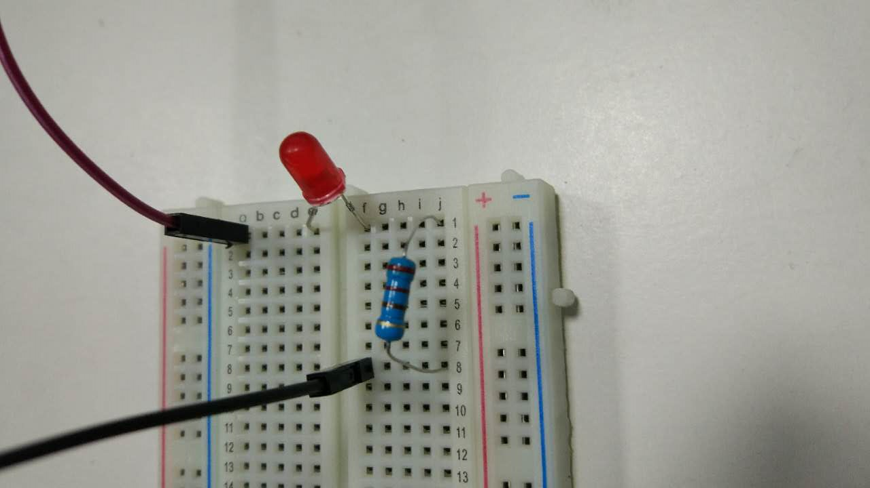
动手实验
把红色杜邦线公端接到（ f-8 ）

Slide 14
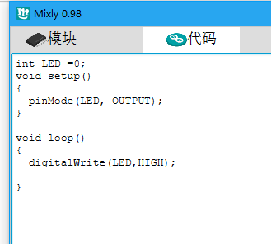
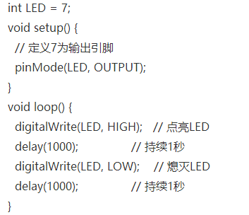
编程
闪烁led 程序
//定义管脚0为led
//初始化
//循环函数

Slide 15
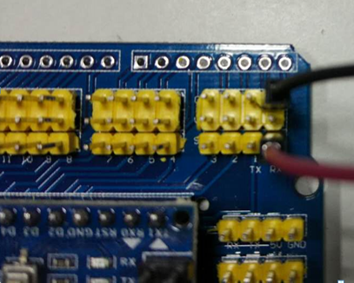
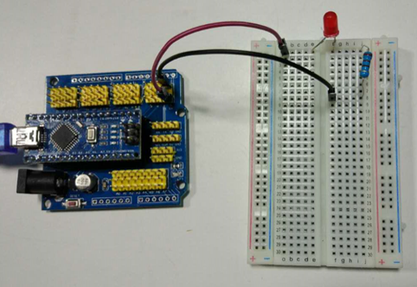
链接arduino nano
红线接0端口的s端，黑线接g端

Slide 16
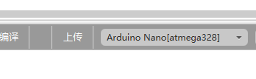
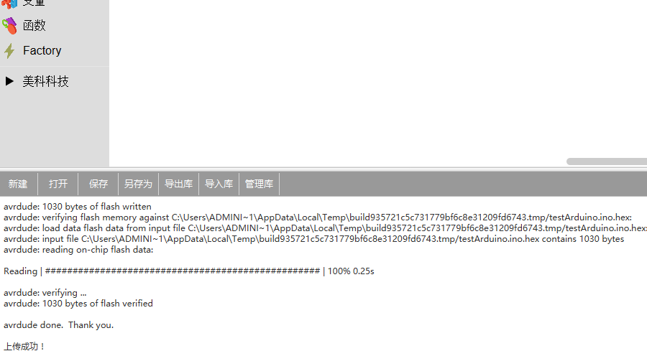
上传，选择板子
使用arduino要选用Arduino uno选项

Slide 17
我们还能怎么玩

Slide 18
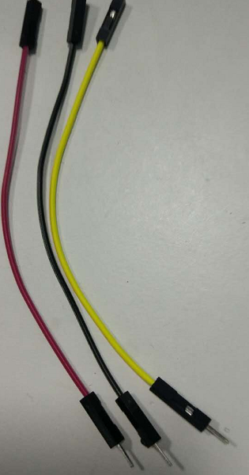
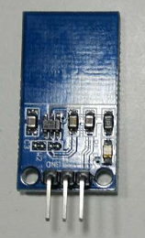
思考＆拓展
准备杜邦线5根（红色2个，黑色2个，黄色1个）
Led灯一个
电阻一个
面包板一个
触摸传感器模块

Slide 19
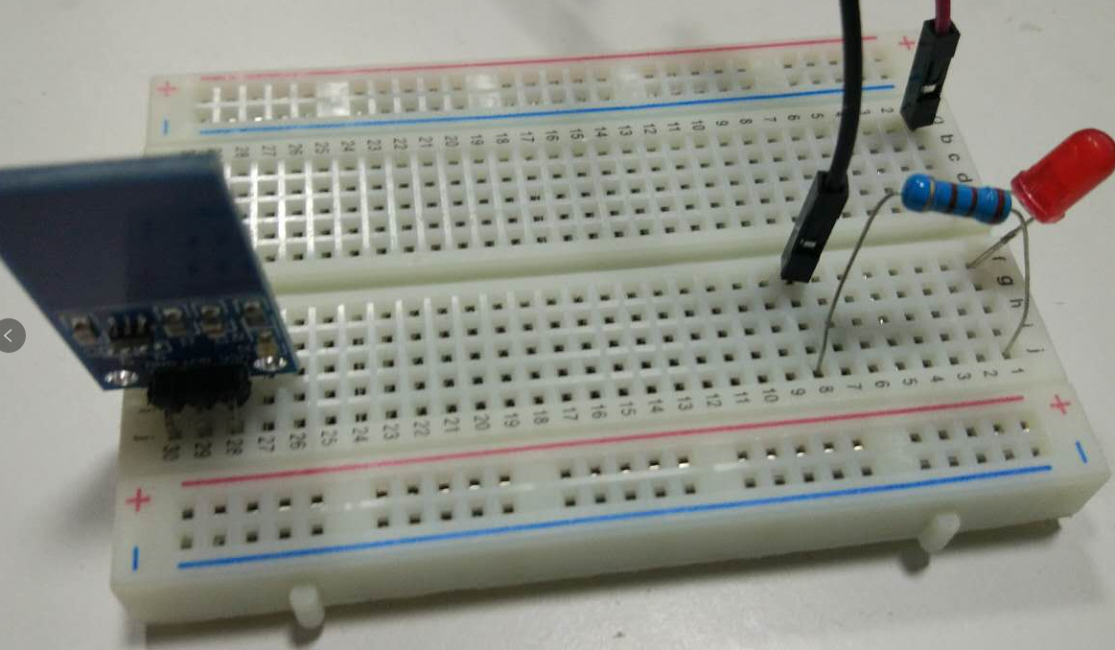
把触摸开关插入面包板（VCC-J28 , GND J29, OUT-J30）

Slide 20
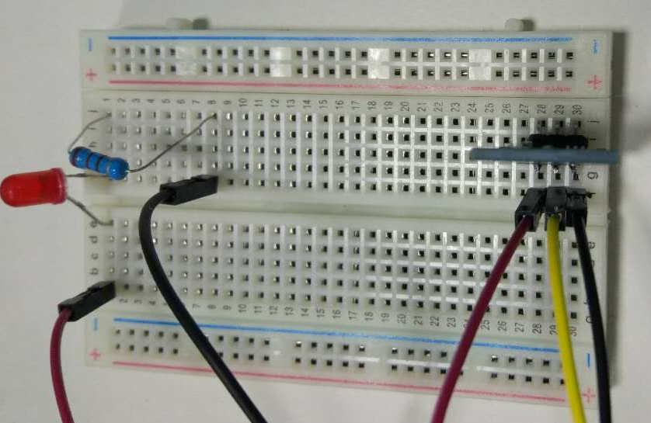
红色线接F28 , 黄色线接F29, 黑色线接F30）

Slide 21
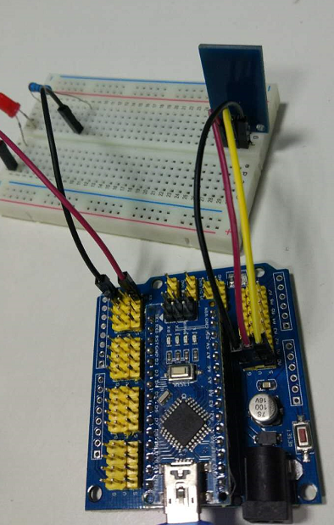
编程
Led 灯杜邦线：红线接0端口的s端，黑线接g端
触摸开关杜邦线：红线接A0排序端口的V端，黑线接g端，黄线接S端

Slide 22
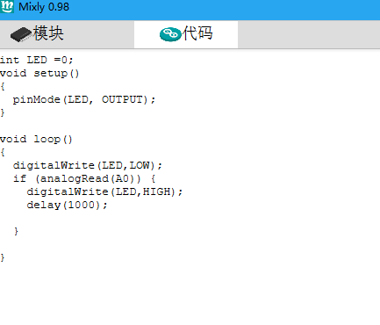
打开mixly
手动敲写代码
int LED =0;
void setup()
{
pinMode(LED, OUTPUT);
}
void loop()
{
digitalWrite(LED,LOW);
if (analogRead(A0)) {
digitalWrite(LED,HIGH);
delay(1000);
}
}

Slide 23
注意更改型号上传
使用arduino要选用Arduino uno选项

Slide 24


